Slide 1
System 클래스
System 클래스에 대하여
System 클래스의 사용 방법

Slide 2
System 클래스
01. System 클래스에 대하여
System 클래스
    • System 클래스 : 운영체제와의 상호작용에 필요한 여러 기능들을 모아놓은 클래스
System 클래스가 제공하는 기능 | 설명
표준 입출력 | 키보드로부터의 입력과 모니터로의 출력 기능
환경 변수 읽기 | 운영체제에 설정되어 있는 환경 변수를 읽어오는 기능
시스템 프로퍼티 읽기 | 프로그램의 환경 모드를 프로퍼티 형태로 읽고 쓰는 기능
현재 시각 측정 | 시스템 시계로부터 현재 시각을 읽어오는 기능
프로그램 실행 관련 기능 | 프로그램을 끝내는 기능과 가비지 컬렉터 관련 기능
보안 설정 기능 | 자바 프로그램의 보안 관리자 설정 기능
그 밖의 유용한 기능 | 배열을 효율적으로 복사하는 기능 등

Slide 3
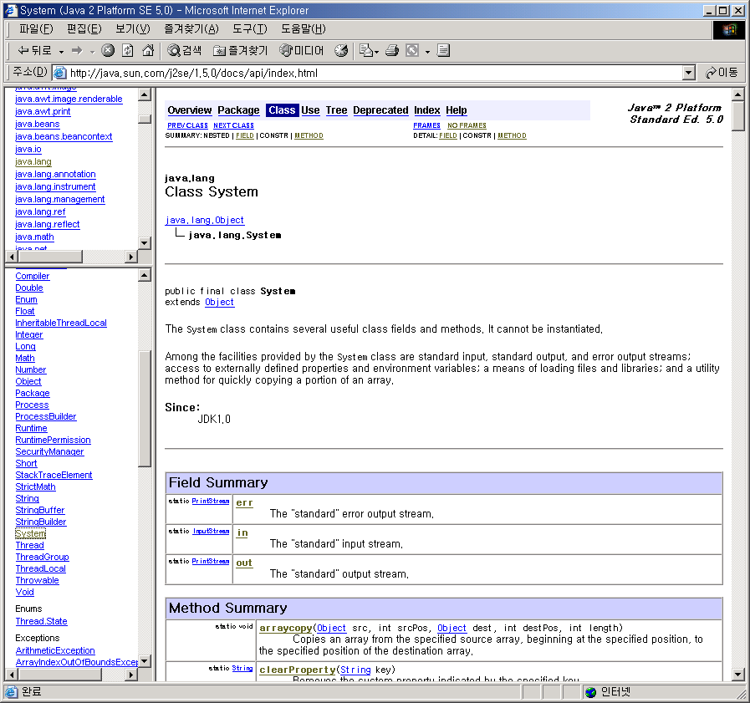
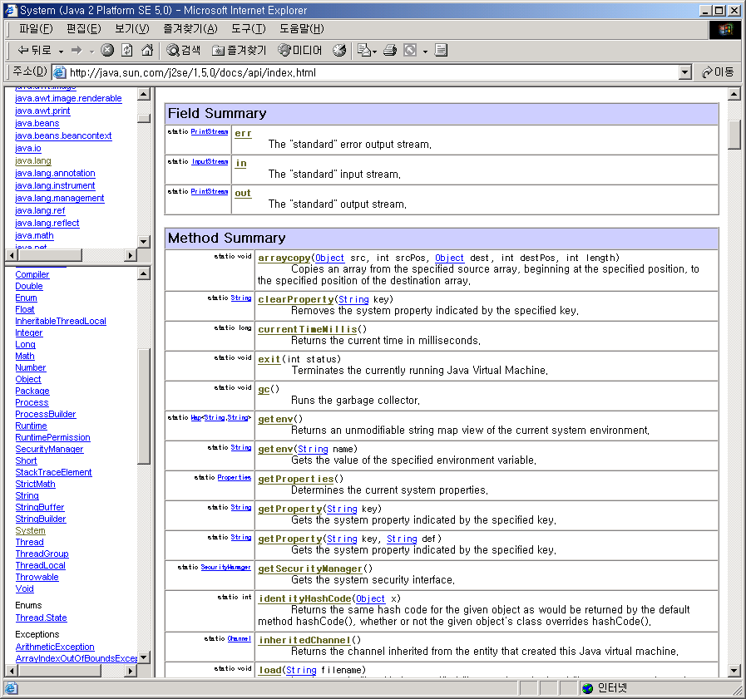
System 클래스
02. System 클래스의 사용 방법
System 클래스의 API 규격서

Slide 4
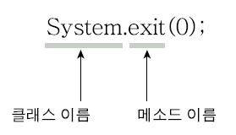
System 클래스
02. System 클래스의 사용 방법
System 클래스의 사용 방법
    • 정적 필드와 정적 메소드로만 구성 -> 객체를 만들지 않고 사용
      [예]

Slide 5
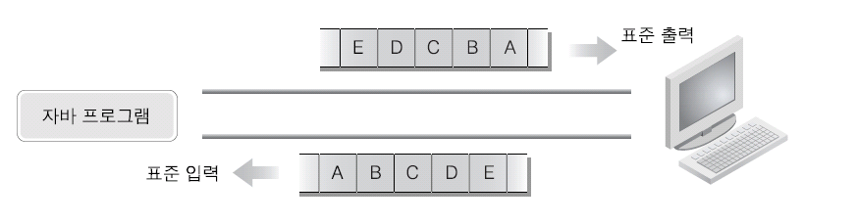
System 클래스
02. System 클래스의 사용 방법
표준 입출력
    • 표준 입력과 표준 출력의 개념도
    • System.in 필드는 표준 입력 처리, System.out 필드는 표준 출력에 사용됨
ABCDE

Slide 6
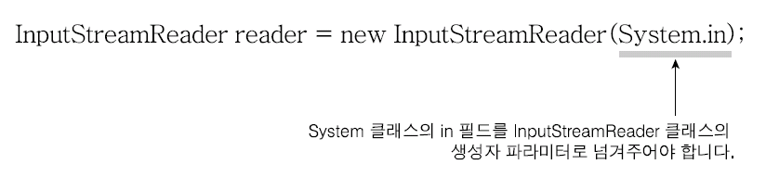
System 클래스
02. System 클래스의 사용 방법
표준 입력 필드 : in
    • 키보드로부터 입력을 받는 방법
      1) System.in 필드를 가지고 InputStreamReader 객체를 생성합니다.

Slide 7
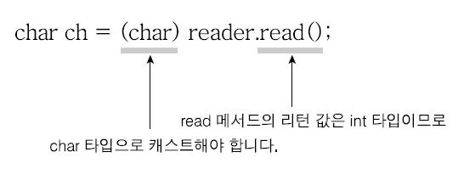
System 클래스
02. System 클래스의 사용 방법
표준 입력 필드 : in
    • 키보드로부터 입력을 받는 방법
      2) InputStreamReader 객체에 대해 read 메소드를 호출합니다.

Slide 8
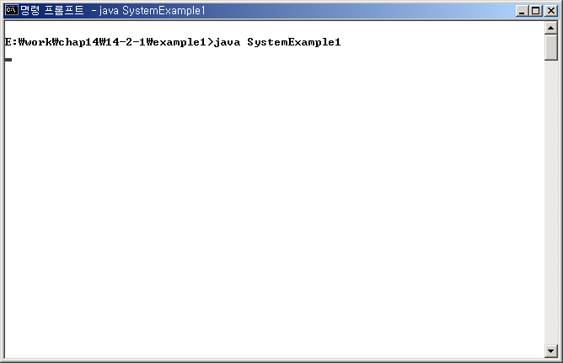
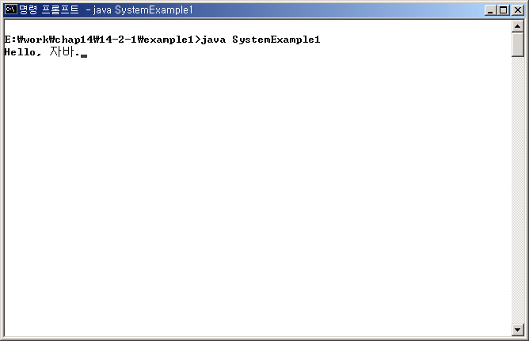
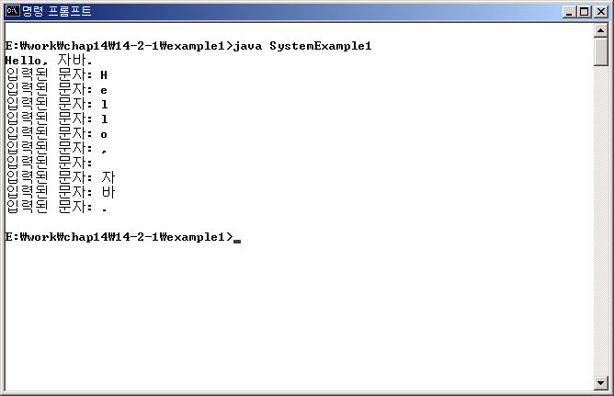
System 클래스
02. System 클래스의 사용 방법
표준 입력 필드 : in
    [예제 14-1] 키보드로부터 문자를 입력받는 프로그램 (1)
1
2
3
4
5
6
7
8
9
10
11
12
13
14
15
16
17
import java.io.*;
class SystemExample1 {
public static void main(String args[]) {
InputStreamReader reader =
new InputStreamReader(System.in);
try {
while(true) {
char ch = (char) reader.read();
System.out.println("입력된 문자: " + ch);
if (ch == '.')
break;
}
}
catch (IOException e) {
System.out.println("키보드 입력 에러");
}
}
}
프로그램을 실행하면 키보드로부터
입력을 기다리는 상태가 됩니다.
System 클래스의 in 필드를 가지고
InputStreamReader 객체를 생성합니다.
이 상태에서 문자열을 입력하고
Enter 키를 누르면 결과가 출력됩니다.
키보드로부터 한 글자씩 입력
받아서 출력하는 일을 마침표(.)가
입력될 때까지 반복합니다.
read 메서드가 발생하는
IOException을 처리합니다.

Slide 9
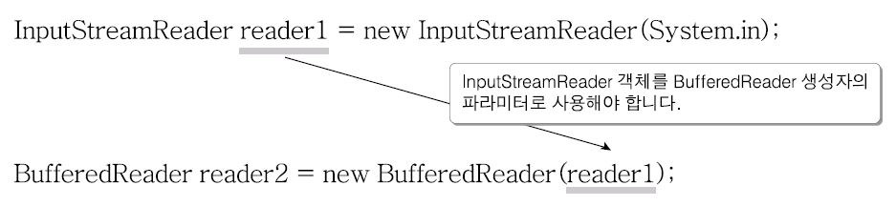
System 클래스
02. System 클래스의 사용 방법
표준 입력 필드 : in
    • 행 단위로 표준 입력을 받는 방법
      1) System.in 필드를 가지고 BufferedReader 객체를 생성합니다.

Slide 10
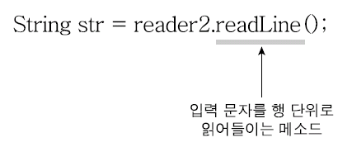
System 클래스
02. System 클래스의 사용 방법
표준 입력 필드 : in
    • 키보드로부터 입력을 받는 방법
      2) BufferedReader 객체에 대해 readLine 메소드를 호출합니다.

Slide 11
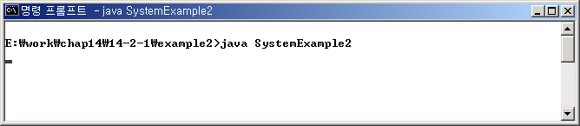
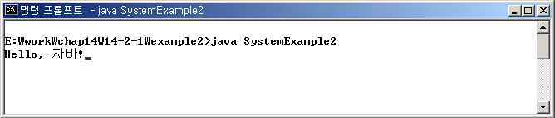
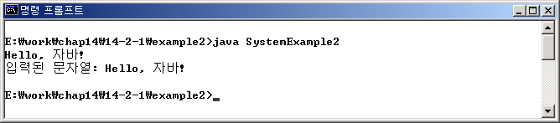
System 클래스
02. System 클래스의 사용 방법
표준 입력 필드 : in
    [예제 14-2] 키보드로부터 문자를 입력받는 프로그램 (2)
1
2
3
4
5
6
7
8
9
10
11
12
13
import java.io.*;
class SystemExample2 {
public static void main(String args[]) {
BufferedReader reader = new BufferedReader(
new InputStreamReader(System.in));
try {
String str = reader.readLine();
System.out.println(“입력된 문자열: ” + str);
}
catch (IOException e) {
System.out.println("키보드 입력 에러");
}
}
}
System 클래스의 in 필드를 가지고
BufferedReader 객체를 생성합니다.
프로그램을 실행하면 키보드로부터
입력을 기다리는 상태가 됩니다.
키보드로부터 한 줄을 입력받아서 출력합니다.
readLine 메서드가 발생하는
IOException을 처리합니다.
이 상태에서 문자열을 입력하고
Enter 키를 누르면 결과가 출력됩니다.

Slide 12
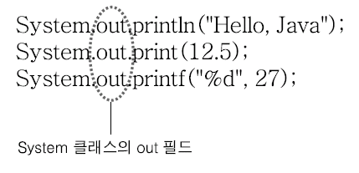
System 클래스
02. System 클래스의 사용 방법
표준 출력 필드 : out
    • 모니터로 출력을 하는 방법
      - System.out 필드에 대해 println, print, printf 메소드를 호출합니다.

Slide 13
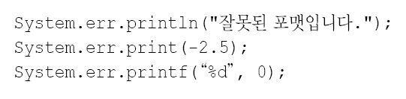
System 클래스
02. System 클래스의 사용 방법
표준 에러 출력 필드 : err
    • err 필드 : 표준 에러 출력(모니터로의 에러 메시지 출력)에 사용되는 필드
    • err 필드의 사용 방법
      - out 필드의 사용 방법과 동일

Slide 14
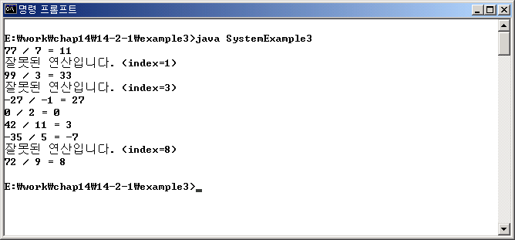
System 클래스
02. System 클래스의 사용 방법
표준 에러 출력 필드 : err
    [예제 14-3] 표준 출력과 표준 에러 출력을 모두 하는 프로그램
1
2
3
4
5
6
7
8
9
10
11
12
13
14
15
class SystemExample3 {
public static void main(String args[]) {
int arr1[] = { 77, 82, 99, 100, -27, 0, 42, -35, 60, 72 };
int arr2[] = { 7, 0, 3, 0, -1, 2, 11, 5, 0, 9 };
for (int cnt = 0; cnt < arr1.length; cnt++) {
try {
int result = arr1[cnt] / arr2[cnt];
System.out.printf("%d / %d = %d %n",
arr1[cnt], arr2[cnt], result);
}
catch (java.lang.ArithmeticException e) {
System.err.println("잘못된 연산입니다. (index=" + cnt + ")");
}
}
}
}
나눗셈의 정상적인 결과를
out 필드를 통해 출력합니다.
나눗셈 중 발생한 에러에
대한 메시지를 err 필드를
통해 출력합니다.

Slide 15
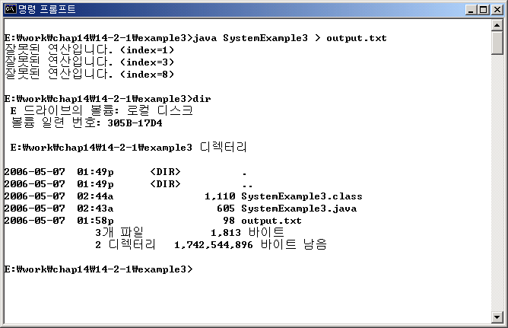
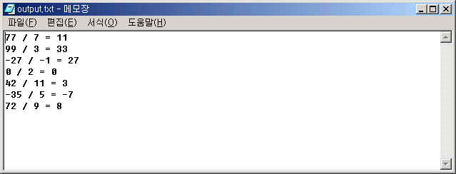
System 클래스
02. System 클래스의 사용 방법
표준 입출력의 방향 전환
    • 표준 출력의 방향 전환
명령행의 뒤쪽에 >와 파일명을 쓰면
그 이름으로 파일이 생성됩니다.
그 파일을 열어보면 System 클래스의
out 필드로 출력한 내용이 들어있는 것을
확인할 수 있습니다.

Slide 16
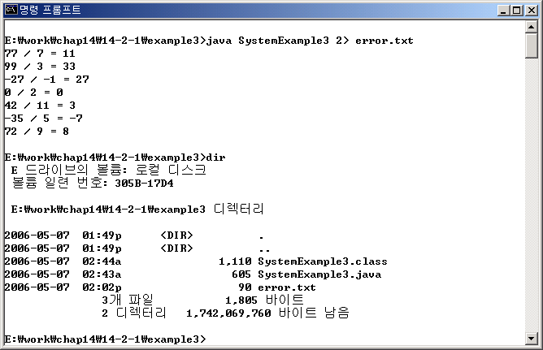
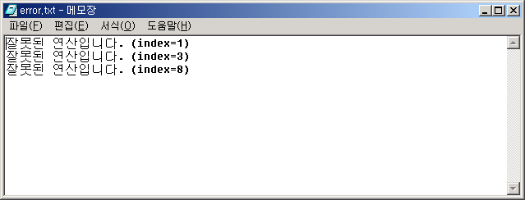
System 클래스
02. System 클래스의 사용 방법
표준 입출력의 방향 전환
    • 표준 에러 출력의 방향 전환
명령행의 뒤쪽에 2>와 파일명을 쓰면
그 이름으로 파일이 생성됩니다.
그 파일을 열어보면 System 클래스의
err 필드로 출력한 내용이 들어있는 것을
확인할 수 있습니다.

Slide 17
System 클래스
02. System 클래스의 사용 방법
표준 입출력의 방향 전환
    • 표준 출력과 표준 에러 출력의 방향을 모두 전환하는 방법

Slide 18
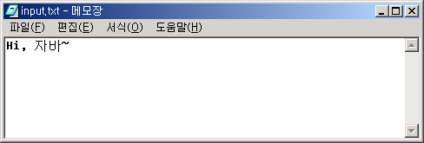
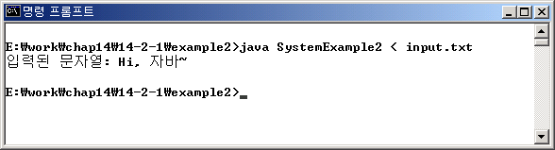
System 클래스
02. System 클래스의 사용 방법
표준 입출력의 방향 전환
    • 표준 입력의 방향 전환
프로그램을 실행하기 전에 실행 디렉토리에
텍스트 파일을 만들어 놓으십시오.
명령행의 뒤쪽에 < 와 그 파일의 이름을 쓰면
파일의 내용이 System 클래스의 in 필드를
통해 프로그램에 입력됩니다.

Slide 19
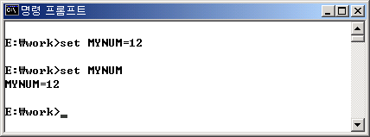
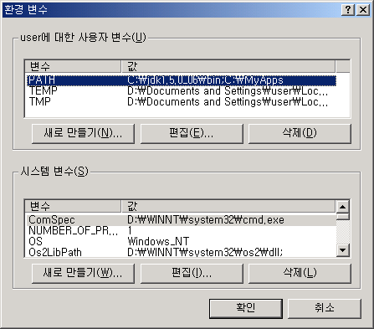
System 클래스
02. System 클래스의 사용 방법
환경 변수
    • 환경 변수를 읽고 쓰는 방법
명령 프롬프트 창에서 SET 명령을 이용하면
환경 변수의 값을 읽고 쓸 수 있습니다.
환경변수 창을 이용해서
환경 변수의 값을 읽고 쓸 수도 있습니다.

Slide 20
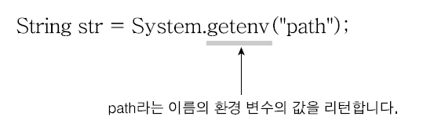
System 클래스
02. System 클래스의 사용 방법
getenv 메소드
    • getenv 메소드 : 환경 변수를 읽는 메소드

Slide 21
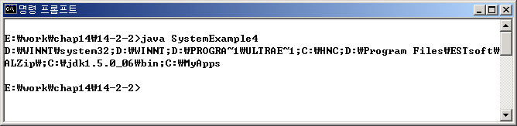
System 클래스
02. System 클래스의 사용 방법
환경 변수를 읽는 메소드
    [예제 14-4] path 환경 변수의 값을 읽어오는 프로그램
1
2
3
4
5
6
class SystemExample4 {
public static void main(String args[]) {
String str = System.getenv(“path");
System.out.println(str);
}
}
환경변수 path의 값을 읽어옵니다.

Slide 22
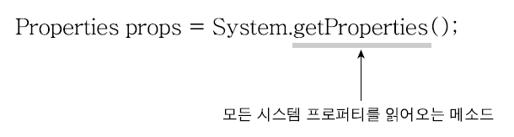
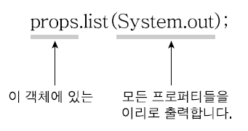
System 클래스
02. System 클래스의 사용 방법
시스템 프로퍼티를 읽는 메소드
    • 모든 시스템 프로퍼티를 한꺼번에 읽는 방법
      1) System.getProperties 메소드를 호출해서 Properties 객체를 얻습니다.
      2) Properties 객체에 대해 list 메소드를 호출합니다.

Slide 23
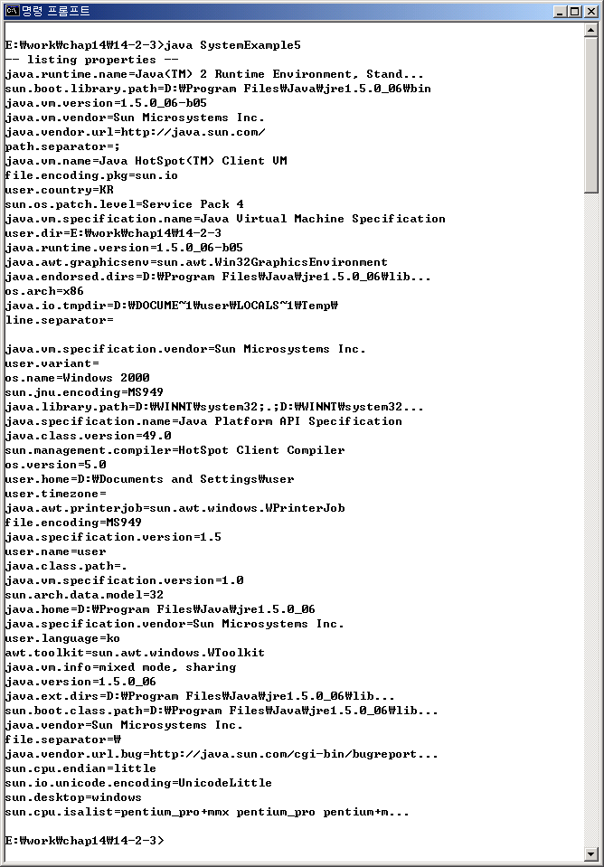
System 클래스
02. System 클래스의 사용 방법
시스템 프로퍼티를 읽는 메소드
    [예제 14-5] 시스템 프로퍼티를 모두 가져와서 출력하는 프로그램
1
2
3
4
5
6
7
import java.util.Properties;
class SystemExample5 {
public static void main(String args[]) {
Properties props = System.getProperties();
props.list(System.out);
}
}
시스템 프로퍼티를 모두 가져옵니다.
가져온 시스템 프로퍼티를 출력합니다.

Slide 24
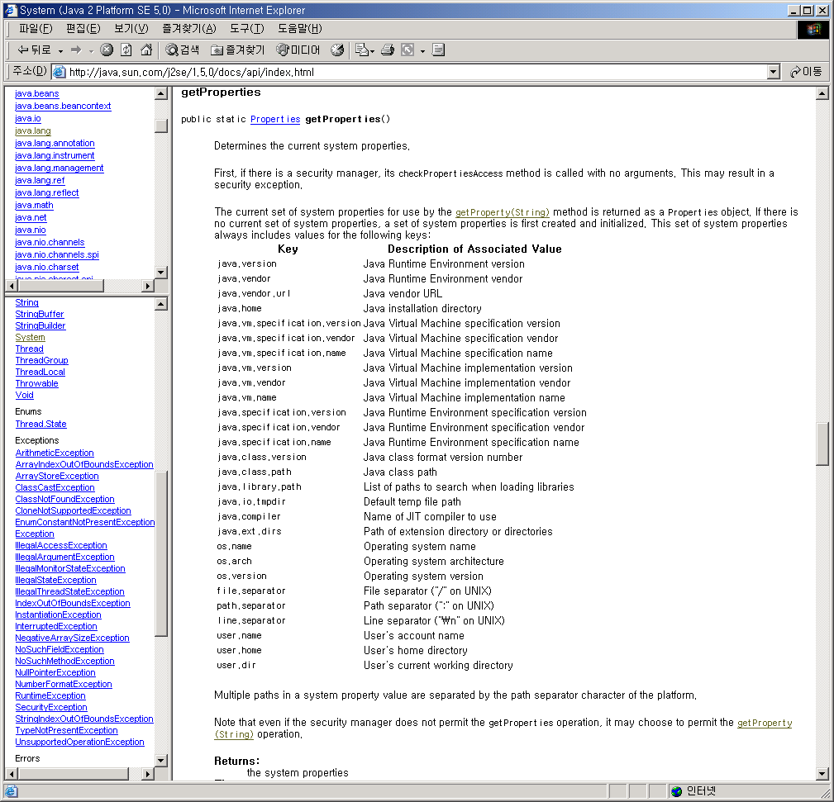
System 클래스
02. System 클래스의 사용 방법
시스템 프로퍼티를 읽는 메소드
System 클래스의 API 규격서에 나와 있는
시스템 프로퍼티의 이름과 설명

Slide 25
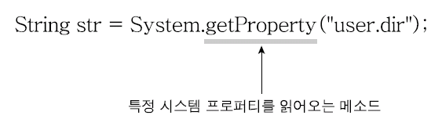
System 클래스
02. System 클래스의 사용 방법
시스템 프로퍼티를 읽는 메소드
    • 특정 시스템 프로퍼티를 읽는 방법
      - 시스템 프로퍼티 이름을 가지고 System.getProperty 메소드를 호출합니다.

Slide 26
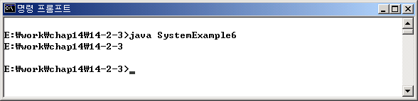
System 클래스
02. System 클래스의 사용 방법
시스템 프로퍼티를 읽는 메소드
    [예제 14-6] 특정 시스템 프로퍼티 값을 가져와서 출력하는 프로그램
1
2
3
4
5
6
class SystemExample6 {
public static void main(String args[]) {
String str = System.getProperty("user.dir");
System.out.println(str);
}
}
user.dir 시스템 프로퍼티의
값을 가져옵니다.
가져온 값을 출력합니다.

Slide 27
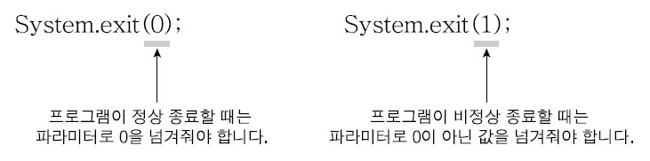
System 클래스
02. System 클래스의 사용 방법
exit 메소드
    • exit 메소드 : 자바 프로그램의 실행을 끝내는 메소드

Slide 28
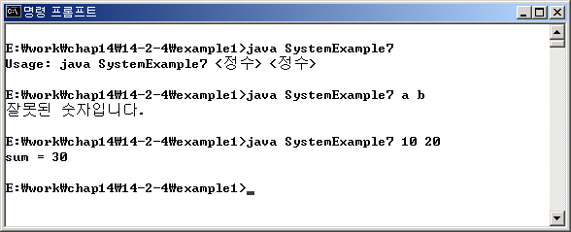
System 클래스
02. System 클래스의 사용 방법
exit 메소드
    [예제 14-7] exit 메소드의 사용 예
1
2
3
4
5
6
7
8
9
10
11
12
13
14
15
16
17
18
19
class SystemExample7 {
public static void main(String args[]) {
if (args.length != 2) {
System.out.println("Usage: java SystemExample7 <정수> <정수>");
System.exit(1);
}
try {
int num1 = Integer.parseInt(args[0]);
int num2 = Integer.parseInt(args[1]);
int sum = num1 + num2;
System.out.println("sum = " + sum);
System.exit(0);
}
catch (NumberFormatException e) {
System.err.println("잘못된 숫자입니다.");
System.exit(-1);
}
}
}
명령행 파라미터의 수가 안 맞으면 비정상 종료
할 일을 마치고 정상 종료
익셉션이 발생하면 비정상 종료

Slide 29
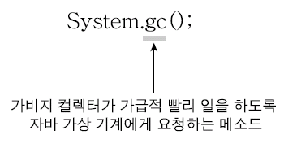
System 클래스
02. System 클래스의 사용 방법
gc 메소드
    • gc 메소드 : 가비지 컬렉터가 더 빨리 일하도록 만드는 모듈
자바 가상 기계 안에 있는 필요없는
객체들을 자동으로 삭제하는 모듈

Slide 30
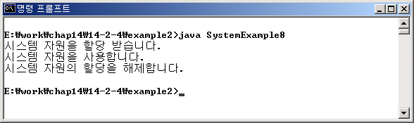
System 클래스
02. System 클래스의 사용 방법
gc 메소드
    [예제 14-8] gc 메소드의 사용 예
ResourceUser 클래스
1
2
3
4
5
6
7
8
9
10
11
class ResourceUser {
ResourceUser() {
System.out.println(“시스템 자원을 할당 받습니다.”);
}
void use() {
System.out.println(“시스템 자원을 사용합니다.”);
}
protected void finalize() {
System.out.println(“시스템 자원의 할당을 해제합니다.”);
}
}
ResourceUser 클래스를 사용하는 프로그램
1
2
3
4
5
6
7
8
class SystemExample8 {
public static void main(String args[]) {
ResourceUser obj = new ResourceUser();
obj.use();
obj = null;
System.gc();
}
}
ResourceUser 객체를 생성합니다.
ResourceUser 객체를 사용합니다.
ResourceUser 객체를 더 이상 필요치 않은 상태로 만듭니다.
System 클래스의 gc 메서드를 호출합니다.

Slide 31

System 클래스
02. System 클래스의 사용 방법
runFinalization 메소드
    • runFinalization 메소드
      불필요한 객체들의 finalize 메소드가 더 빨리 호출되도록 만드는 메소드
가비지 컬렉터가 제거 대상 객체들의
finalize 메소드를 가급적 빨리
호출하도록 요청하는 메소드

Slide 32
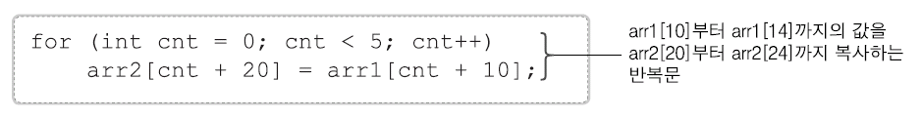
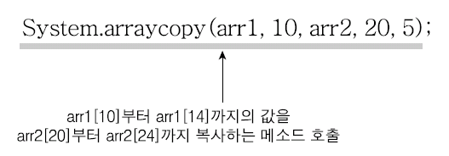
System 클래스
02. System 클래스의 사용 방법
arraycopy 메소드
    • arraycopy 메소드 : 배열의 일부/전부를 일괄 복사하는 메소드

Slide 33
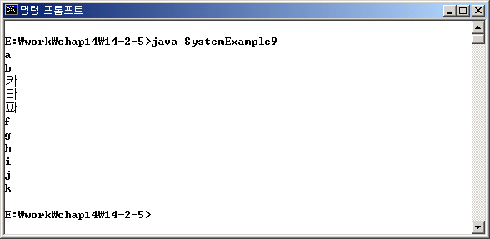
System 클래스
02. System 클래스의 사용 방법
arraycopy 메소드
    [예제 14-9] arraycopy 메소드의 사용 예 (1)
1
2
3
4
5
6
7
8
9
class SystemExample9 {
public static void main(String args[]) {
char arr1[] = { '가','나','다','라','마','바','사','아','자','차','카','타','파','하' };
char arr2[] = { 'a','b','c','d','e','f','g','h','i','j','k' };
System.arraycopy(arr1, 10, arr2, 2, 3);
for (char ch : arr2)
System.out.println(ch);
}
}

Slide 34
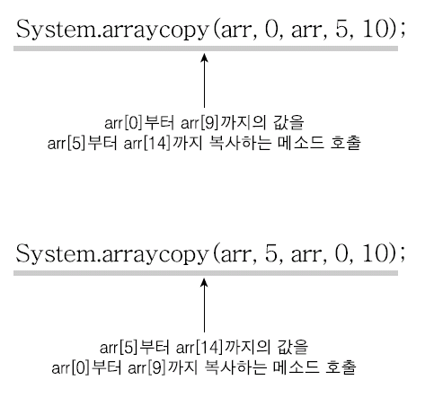
System 클래스
02. System 클래스의 사용 방법
arraycopy 메소드
    • 같은 배열 내의 항목들을 복사하는 것도 가능

Slide 35
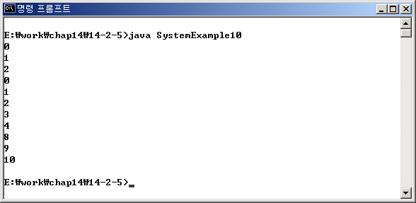
System 클래스
02. System 클래스의 사용 방법
arraycopy 메소드
    [예제 14-10] arraycopy 메소드의 사용 예 (2)
1
2
3
4
5
6
7
8
class SystemExample10 {
public static void main(String args[]) {
int arr[] = { 0, 1, 2, 3, 4, 5, 6, 7, 8, 9, 10 };
System.arraycopy(arr, 0, arr, 3, 5);
for (int num : arr)
System.out.println(num);
}
}
arr[0]~ arr[4]의 값을
arr[3] ~ arr[7]에 복사합니다.

Slide 36
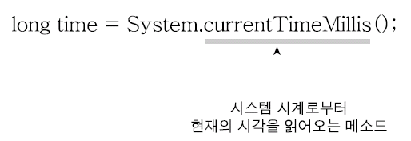
System 클래스
02. System 클래스의 사용 방법
currentTimeMillies 메소드
    • currentTimeMillies 메소드 : 시스템 시계로부터 현재 시각을 읽는 메소드
      * 이 메소드의 리턴 값은 밀리세컨드(1/1000초) 단위이며 long 타입임

Slide 37
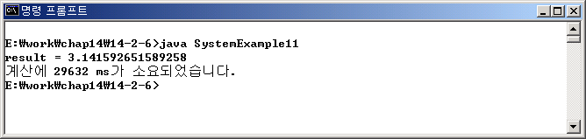
System 클래스
02. System 클래스의 사용 방법
currentTimeMillies 메소드
    [예제 14-11] currentTimeMillis 메소드의 사용 예
1
2
3
4
5
6
7
8
9
10
11
12
13
14
15
class SystemExample11 {
public static void main(String args[]) {
long time1 = System.currentTimeMillis();
double total = 0.0;
for (int cnt = 1; cnt < 1000000000; cnt += 2)
if (cnt / 2 % 2 == 0)
total += 1.0 / cnt;
else
total -= 1.0 / cnt;
double pi = total * 4;
long time2 = System.currentTimeMillis();
System.out.println("result = " + pi);
System.out.printf("계산에 %d ms가 소요되었습니다.",
time2 - time1);
}
}
현재 시각 측정
원주율 π의 근사값을
계산하는 부분
현재 시각 측정
두 시각의 차를 출력

